Slide 1
Szeged, Budapest, Székesfehérvár…
Köszöntünk mindenkit a Légifotós találkozó
szegedi állomásán

Slide 2
Légi Térképészeti és Távérzékelési Egyesület
Légifotó Nap - Szeged
Répás Zoltán – Bakó Gábor – Tóth István

Slide 3
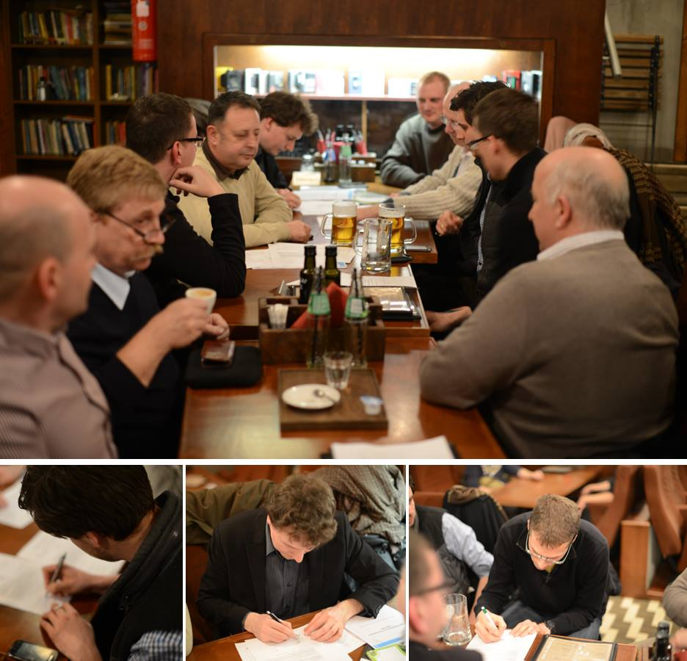
Megalakulás
2015 februárjában
Szakmagyakorlók
Oktatók
Diákok
Pilóták
Műszer forgalmazók
ACRSA 2017. szeptember 29. Szegedi Tudományegyetem

Slide 4
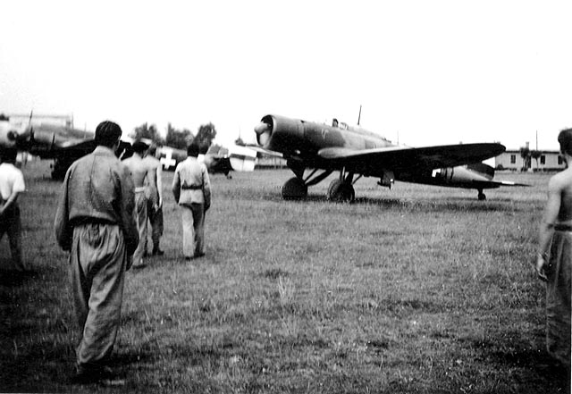
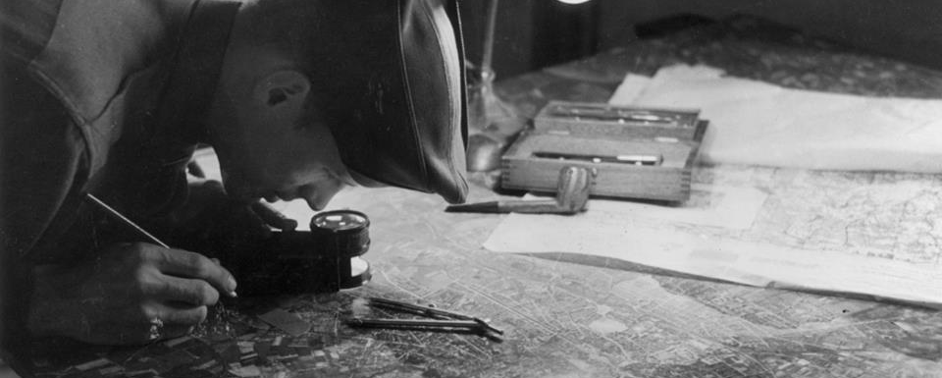
Célkitűzéseink
Szakmatörténet
Anyaggyűjtés
Tárgyi emlékek, műszerek
Szenior szakemberek beszámolói
Rendszerezés, feldolgozás
Publikálás, kiállítás szervezése
ACRSA 2017. szeptember 29. Szegedi Tudományegyetem

Slide 5
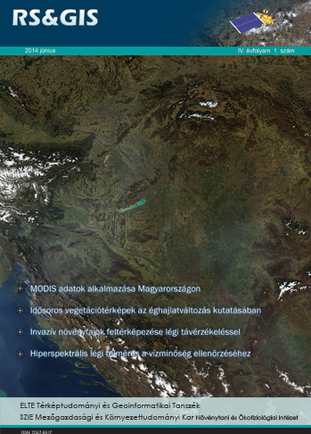
Célkitűzéseink
Szakmai közösség létrehozása
Konferencia szervezés
Idén első alkalommal az Óbudai Egyetemmel közösen
Digitális szakfolyóira t
Meglévő folyóirat folytatása (http://rsgis.hu)
Tudományos munka
Tesztmező építése és üzemeltetése
ACRSA 2017. szeptember 29. Szegedi Tudományegyetem

Slide 6
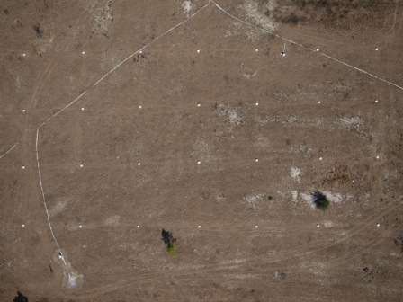
Célkitűzéseink
ACRSA 2017. szeptember 29. Szegedi Tudományegyetem

Slide 7
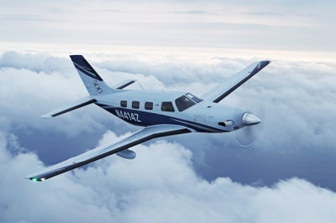
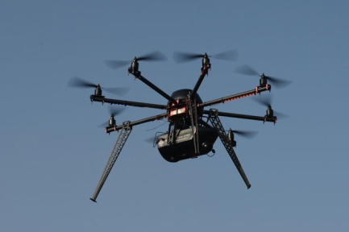
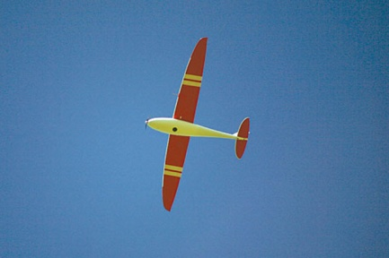
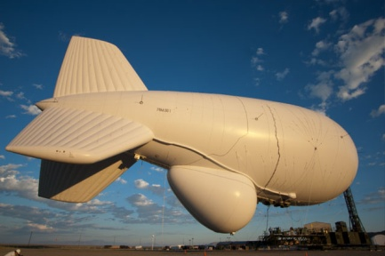
Célkitűzéseink
Platform adatbázis
Ingyenes
Minden platoformra kiterjedő
Kereshető
(Még fejlesztés alatt van)
ACRSA 2017. szeptember 29. Szegedi Tudományegyetem

Slide 8
Célkitűzéseink
Szakmai közösség létrehozása
Kapcsolattartás
Levelezőlista
Fórum
Személyes találkozók
Skype beszélgetések
ACRSA 2017. szeptember 29. Szegedi Tudományegyetem

Slide 9
Kinek ajánljuk?
Azoknak a
légi felmérésekkel,
fényképészettel és térképészettel foglalkozó szervezeteknek és magánszemélyeknek, akik
szolgáltatási,
oktatási,
felügyeleti vagy
megbízói oldalról érdekeltek a széleskörű szakmai kapcsolattartásban és azonosulni tudnak az egyesület céljaival.
ACRSA 2017. szeptember 29. Szegedi Tudományegyetem

Slide 11
ACRSA 2016
A „repbenzin szagú konferencia” felépítése
Szekciók
Szakmatörténet
Légi járművek, mint távérzékelési platformok 1 és 2
Szenzorok
Fotogrammetria
Interpretáció szekció
Terepi Műszerek
Poszter szekció
ACRSA 2016. október 20–21. Óbudai Egyetem, Budapest, Bécsi út 96/b

Slide 12
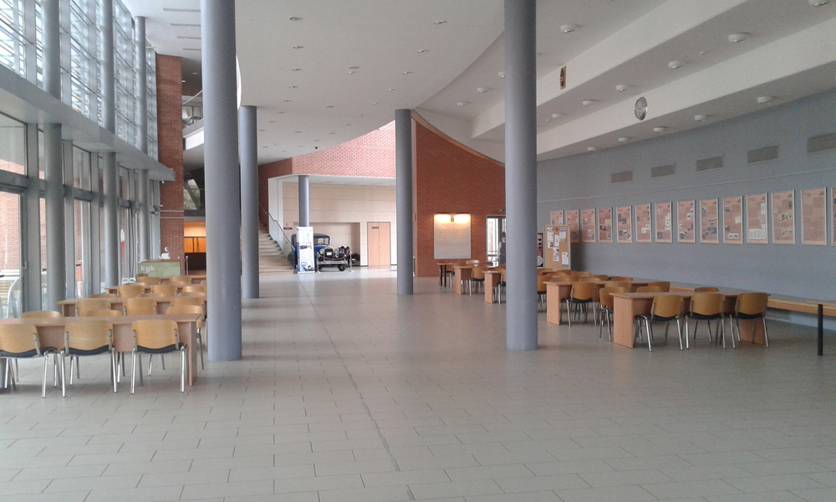
Szakmatörténeti kiállítás
A légi térképészet nagy volumenű alkalmazása 1916-tól alakult ki hazánkban. Az aulában a 100 éves évforduló alkalmából szakkiállítást rendezünk be.
ACRSA 2017. szeptember 29. Szegedi Tudományegyetem

Slide 13
A konferencia védnökei
Bakó Gábor: Több, mint száz felszállás mérőkamera operátorként ,légi felmérési anyagok kiértékelése (VITUKI K+F rész-témavezető és légi fényképész,valamint Interspect Kft.), igazságügyi szakértő
Busics György: Geoinformatikai Intézet intézetigazgatója, az MTA Geodéziai és Geoinformatikai Bizottság tagja.
Engler Péter: Székesfehérváron a Fotogrammetria és Távérzékelés Tanszék tanszékvezetője.
Licskó Béla: A Környezetvédelmi és Vízgazdálkodási Tudományos Kutatóintézet Távérzékelési osztályát vezette, valamint az ARGOS stúdiót, több mint 50 esetben kameraoperátorként repüléseket is teljesített.
Molnár András: évtizedes UAV illetve repülőgépes tapasztalattal, illetve fotogrammetriai, távérzékelési háttérrel rendelkező szakember.
Molnár Zsolt: A 2009 - 2015 időszakban több, mint félszáz légi felmérésnél műszaki vezető, 180 fotogrammetriai projekt levezetője
Parragh Dénes: UAV fejlesztési és repülőgépes légi fényképészeti gyakorlattal rendelkező környezetvédelmi szakember.
Répás Zoltán: földmérő mérnök UAV fotogrammetriai tapasztalatokkal.
Simona Alauria: olasz fotogrammetriai szakember és igazságügyi szakértő.
Szabó József: földmérő mérnök UAV fotogrammetriai tapasztalatokkal.
Szatmári József: Geoinformatikai, adatmodellezési és repülőgépes fotogrammetriai szakember, a Szegedi Tudományegyetem oktatója.
Tóth István: földmérő mérnök UAV fotogrammetriai tapasztalatokkal.
Zentai László: A Nemzetközi Térképészeti Szövetség (ICA) elnöke, az ELTE Térképtudományi tanszék vezetője.
ACRSA 2017. szeptember 29. Szegedi Tudományegyetem

Slide 14
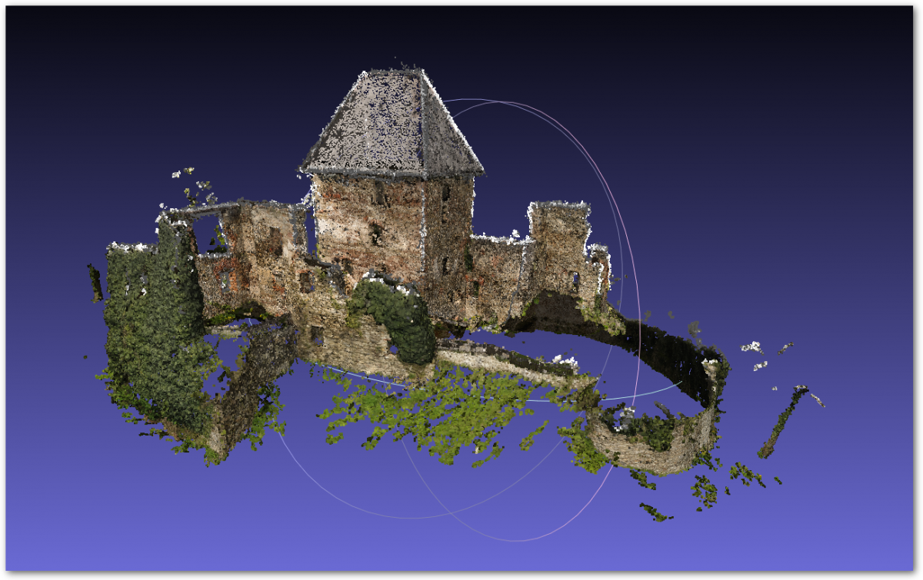
Az elmúlt év légi felmérési trendjei
Repülőgépek
UAV
Szenzorok
Feldolgozó algoritmusok

Slide 15
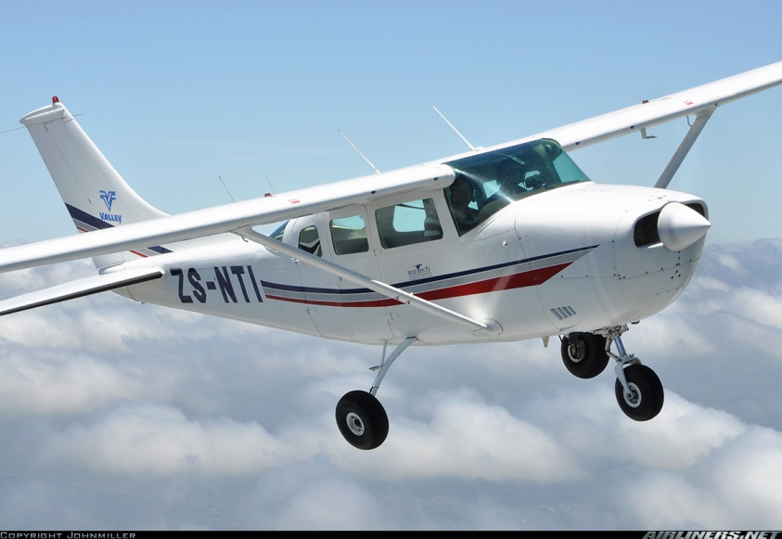
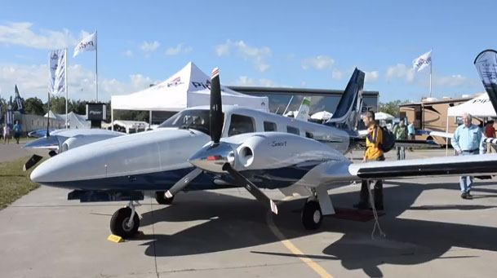
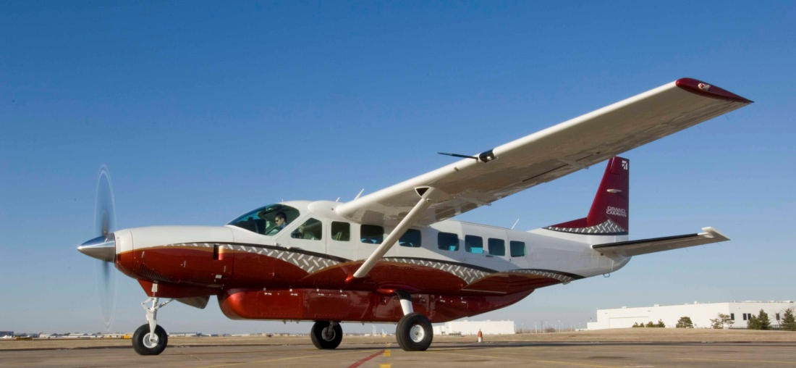
Trendek a repülőgépek területén
Cessna 206-10
Piper PA-34 Seneca
~30-80.000.000 Ft
~40-80.000.000 Ft
Cessna 404 Titan II
Cessna 208 Caravan
~130.000.000 Ft
~750.000.000 Ft

Slide 16
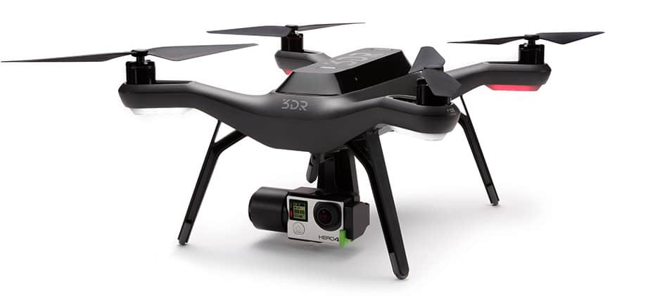
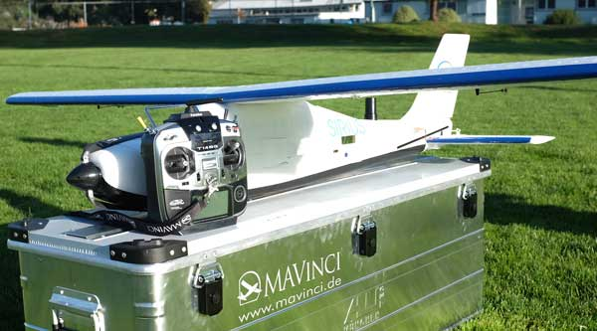
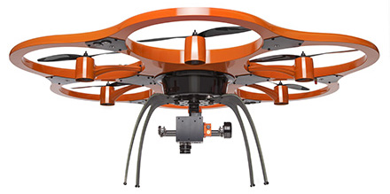
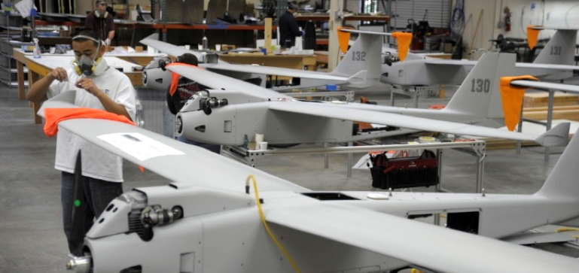
UAV trendek
Csináld magad
(típusok követhetetlenek)
Pro kategória
Pro+ kategória
(csak merevszárnyú)

Slide 17
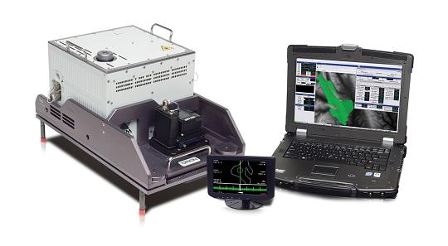
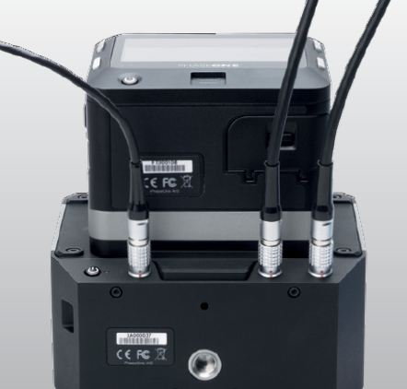
Trendek a szenzorok területén
Olcsó mérőkamerák (<60.000.000 Ft)
Csúcsminőséget közelítő mikro szenzorok!

Slide 18
Trendek a szenzorok területén
Olcsó mérőkamerák (<60.000.000 Ft)
Csúcsminőséget közelítő mikro szenzorok!

Slide 19
Trendek a szenzorok területén

Slide 20
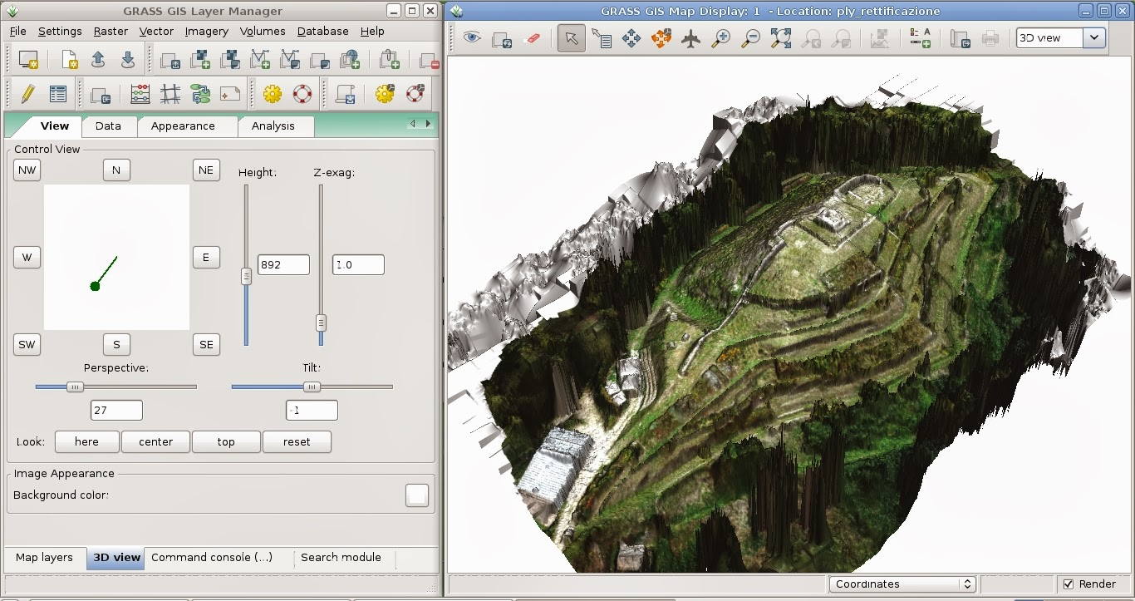
Tovább fejlődött a VisualSFM
Visual Structure from Motion System

Slide 21
Köszönjük a figyelmet!
Kapcsolat
Web: acrsa.org / acrsa.hu
E-mail: acrsa@acrsa.org
Előkészületben:
Légi Térképészeti és Távérzékelési Konferencia 2018

